Slide 1
Dodaję liczby jednocyfrowe
do liczb dwucyfrowych
I sposób

Slide 2
Przypomnijmy sobie dodawanie do 20. Przygotujcie kartonik z kwadracikami.
Kartonik ma 10 pól w każdym wierszu.
Ile jest wierszy?
Ile jest wszystkich pól ? Jak to można szybko policzyć?

Slide 3
Jak zaznaczyć za pomocą kwadracików liczbę 9?
Jak pokazać za pomocą kartoników działanie 9 + 2= ? Każda liczba ma swój kolor. Zacznijmy od czerwonego.
Spróbujcie pokazać to na swoich kartonikach.
Co się stało? Do liczby 9 dodaliśmy 1 i w ten sposób dopełniliśmy do 10. Pamiętajmy, że musimy dodać 2. Już dodaliśmy 1 więc zostaje nam jeszcze dodać 1. Skończyła się jedna dziesiątka, przeszliśmy do następnej.

Slide 4
Jak rozpiszemy to działanie 9 + 2 = ? Ma ktoś pomysł?
Powinno to wyglądać tak:
9 + 2 = 9 + 1 + 1 = 10 + 1 = 11
10

Slide 5
Jak rozpiszemy działanie 9 + 7 = ? Spróbujcie ułożyć to działanie na swoich kartonikach. Pierwsza liczba czerwonymi kwadracikami, druga liczba niebieskimi.
Jeśli ułożysz, kliknij myszką i sprawdź siebie :)

Slide 6
Jak rozpiszemy działanie 9 + 7 = ?
Działanie powinno być tak rozpisane:
9 + 7 = 9 + 1 + 6 = 10 + 6 = 16
10

Slide 7
Jak rozpiszemy działanie 8 + 4 = ? Spróbujcie ułożyć to działanie na swoich kartonikach. Pierwsza liczba czerwonymi kwadracikami, druga liczba niebieskimi.
Jeśli ułożysz, kliknij myszką i sprawdź siebie :)

Slide 8
Jak rozpiszemy działanie 8 + 4 = ?
Działanie powinno być tak rozpisane:
8 + 4 = 8 + 2 + 2 = 10 + 2 = 12

Slide 9
Dodawanie z przekroczeniem do 20 z matzoo - kliknij TUTAJ.

Slide 10
Na podstawie naszych ćwiczeń spróbuj pokazać za pomocą kartoników działanie:
18 + 4 = ?

Slide 11
Jak rozpiszemy działanie 18 + 4 = ?
Działanie powinno być tak rozpisane:
18 + 4 = 18 + 2 + 2 = 20 + 2 = 22
20

Slide 12
Spróbuj pokazać za pomocą kartoników działanie:
16 + 5 = ?

Slide 13
Jak rozpiszemy działanie 16 + 5 = ?
Działanie powinno być tak rozpisane:
16 + 5 = 16 + 4 + 1 = 20 + 1 = 21

Slide 14
Dodawanie z przekroczeniem progu do 30 z matzoo - kliknij TUTAJ.

Slide 15
Teraz zajmiemy się trochę większymi liczbami.
Ale najpierw zastanów się jakie liczby ukryły się pod znakami zapytania?
4
2
9
5

Slide 16
Teraz zajmiemy się trochę większymi liczbami.
Możesz zostawić na kartoniku pełne dziesiątki (nie musisz ściągać wszystkich kartoników).
Spróbujcie pokazać za pomocą kwadracików działanie:
27 + 8 = ?

Slide 17
Jak rozpiszemy działanie 27 + 8 = ?
Działanie powinno być tak rozpisane:
27 + 8 = 27 + 3 + 5 = 30 + 5 = 35

Slide 18
Spróbujcie pokazać za pomocą kwadracików działanie:
25 + 9 = ?

Slide 19
Jak rozpiszemy działanie 25 + 9 = ?
Działanie powinno być tak rozpisane:
25 + 9 = 25 + 5 + 4 = 30 + 4 = 34

Slide 20
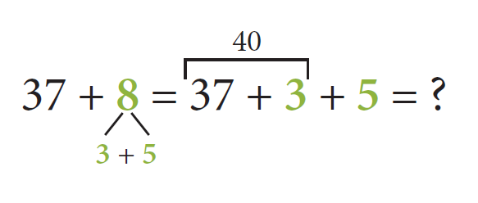
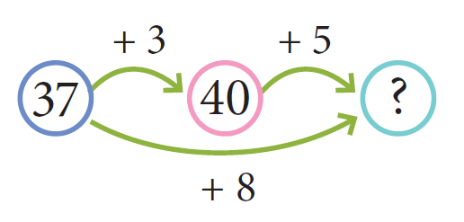
45
Czym różnią się te działania?
Działania są te same, tylko inaczej przedstawione.

Slide 21
4
3
2
20
20
23
8
5

Slide 22
Otwórz zeszyt do matematyki napisz:
Temat: Dodaję liczby jednocyfrowe do liczb dwucyfrowych.
Przepisz do zeszytu poniższą notatkę:
Oblicz działanie 25 + 9 = ?
25 + 9 = 25 + 5 + 4 = 30 + 4 = 34
30
Oblicz działanie 37 + 8 = ?

Slide 23
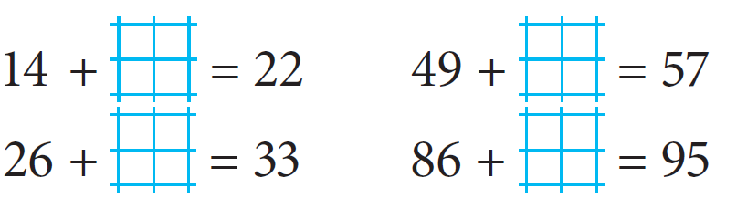
3. Oblicz poznanym sposobem działania:
48 + 5 =
36 + 9 =
4. Uzupełnij graf.
5. Uzupełnij działania.

